Slide 1
Chapter6
PyQT 기반 최종 어플리케이션 제작 실습

Slide 2
동영상 강의 6-1
GUI 기반 Youtube 멀티플레이어 작성(1)
오늘 내용 정리
1. PyQT5 기초 설명 및 설치
2. PyQT5 기본 연습 코딩
3. PyQT5 Designer 실행 방법 및 예제 작성
PyQT5 : http://pyqt.sourceforge.net/Docs/PyQt5/
수업 소스 파일 : https://github.com/eunki7/python_create_app_1

Slide 3
동영상 강의 6-2
GUI 기반 Youtube 멀티플레이어 작성(2)
오늘 내용 정리
1.실전! 어플리케이션 작성(1) : Youtube 멀티플레이어 디자인 완성
2.Youtube 멀티플레이어 설명
PyQT5 : http://pyqt.sourceforge.net/Docs/PyQt5/
Qt Designer : http://doc.qt.io/qt-5/qtdesigner-manual.html
Icon 제작 : http://www.iconarchive.com/tag/ico-files
logo 제작 : https://www.freelogodesign.org/index.html
수업 소스 파일 : https://github.com/eunki7/python_create_app_1

Slide 4
동영상 강의 6-3
GUI 기반 Youtube 멀티플레이어 작성(3)
오늘 내용 정리
실전! 어플리케이션 작성(2) : Youtube 멀티플레이어 이벤트 작성
PyQT5 : http://pyqt.sourceforge.net/Docs/PyQt5/
Qt Designer : http://doc.qt.io/qt-5/qtdesigner-manual.html
enginview : https://stackoverflow.com/questions/37876987/cannot-import-qtwebkitwidgets-in-pyqt5
수업 소스 파일 : https://github.com/eunki7/python_create_app_1

Slide 5
동영상 강의 6-4
GUI 기반 Youtube 멀티플레이어 작성(4)
오늘 내용 정리
실전! 어플리케이션 작성(3) : Youtube 멀티플레이어 다운로드 기능 작성
PyQT5 : http://pyqt.sourceforge.net/Docs/PyQt5/
Qt Designer : http://doc.qt.io/qt-5/qtdesigner-manual.html
수업 소스 파일 : https://github.com/eunki7/python_create_app_1

Slide 6
동영상 강의 6-5
여기서 잠깐! 파이썬 쓰레드(Threading) 알아보기
오늘 내용 정리
1. 쓰레드 및 멀티쓰레딩 개요 2. 쓰레드 vs 프로세스 3. 파이썬 Threading 예제 작성 및 실습
threading : https://docs.python.org/3/library/threading.html
쓰레드 vs 프로세스: https://magi82.github.io/process-thread/

Slide 7
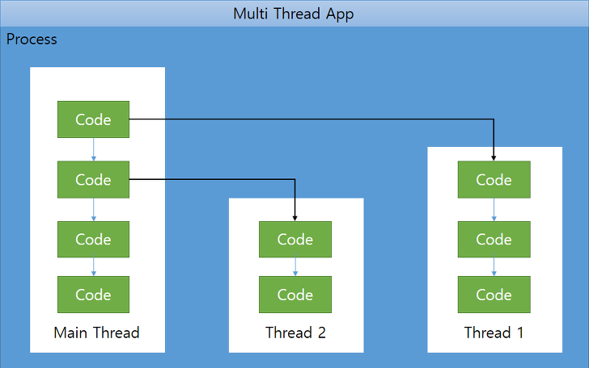
동영상 강의 6-5
Thread 및 Multi Thread 개요
이미지 출처 : http://limkydev.tistory.com/48

Slide 8
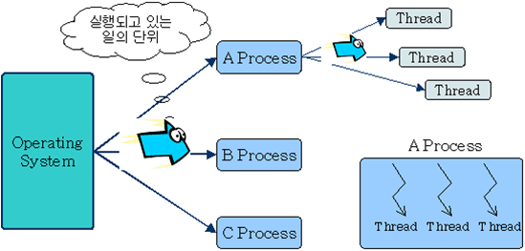
동영상 강의 6-5
Thread 및 Process 개요
이미지 출처 : http://iblog.or.kr/hungi/it/software/programing/737

Slide 9
동영상 강의 6-6
GUI 기반 Youtube 멀티플레이어 작성(5) – 완성
오늘 내용 정리
실전! 어플리케이션 작성(5) : PyQT5 - QThread 활용 초기 BGM 인트로 작성
QT QThread : http://doc.qt.io/qt-5/qthread.html Qt Designer : http://doc.qt.io/qt-5/qtdesigner-manual.html
수업 소스 파일 : https://github.com/eunki7/python_create_app_1

Slide 10
동영상 강의 6-5
강의 마무리 및 요약 정리
오늘 내용 정리
요약 정리 및 추가 학습 방법 설명
부록 : 네이버 연관 검색어 추출기 소스 코드
PyQT5 : http://pyqt.sourceforge.net/Docs/PyQt5/
Qt Designer : http://doc.qt.io/qt-5/qtdesigner-manual.html
수업 소스 파일 : https://github.com/eunki7/python_create_app_1

Slide 11
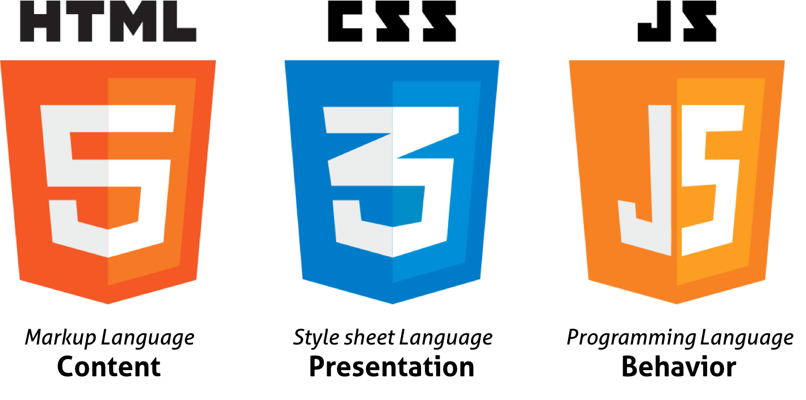
동영상 강의 6-5
추천 학습 내용(1)

Slide 12
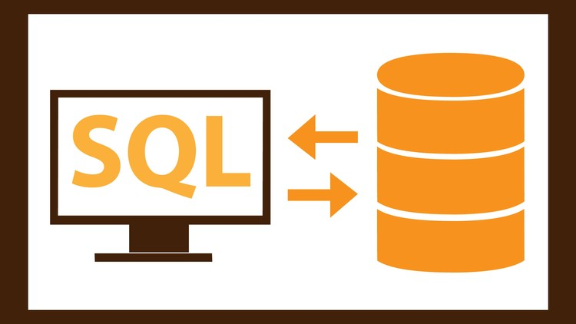
동영상 강의 6-5
추천 학습 내용(2)

Slide 13

동영상 강의 6-5
추천 학습 내용(3)

Slide 14
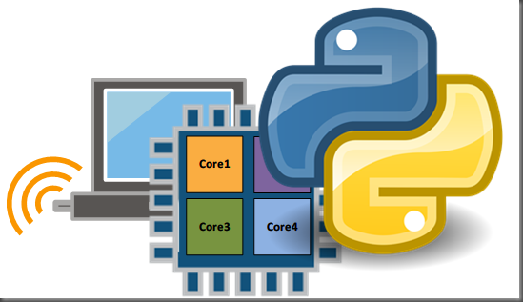
동영상 강의 6-5
추천 학습 내용(4)

